Slide 1
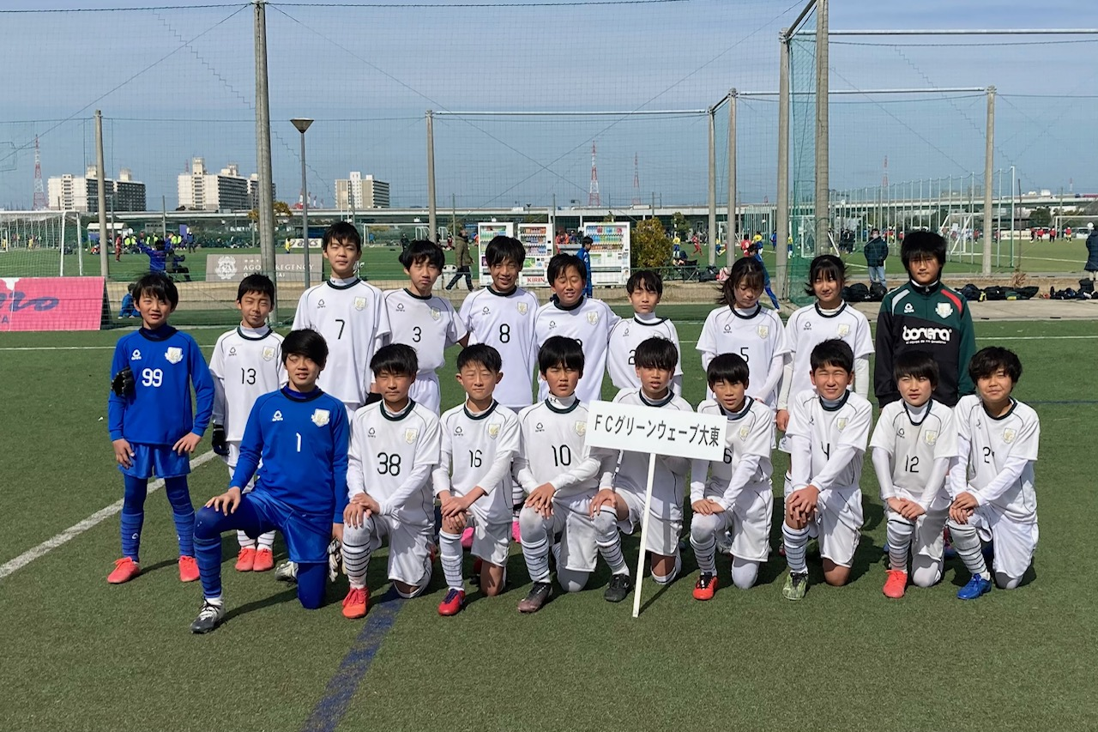

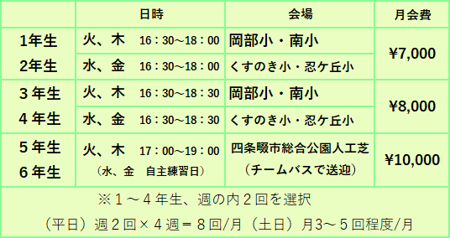
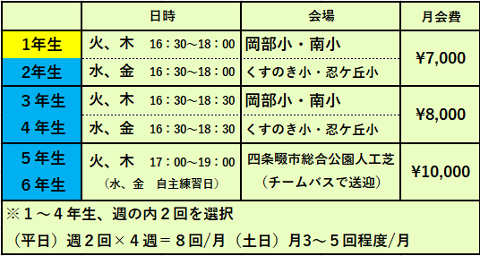
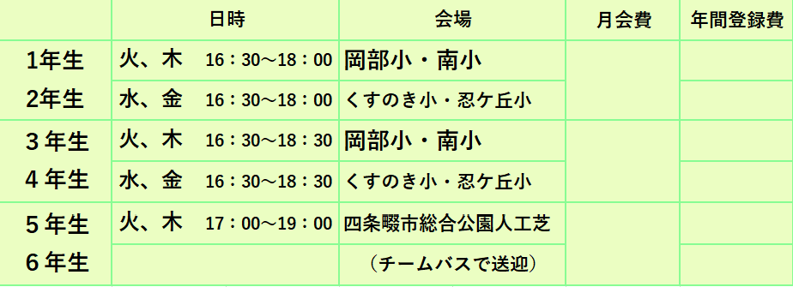
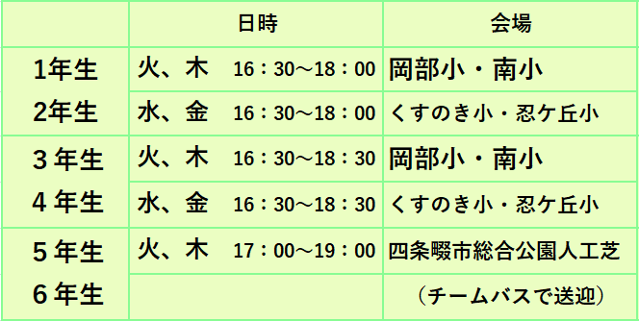


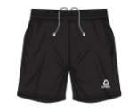

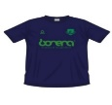




FCｸﾞﾘｰﾝｳｪｰﾌﾞ大東
新規入会 ウェア 3点ｾｯﾄ‼プレゼント
「初めて」に優しい キャンペーン 始めます
上記日程で 無料体験 やっています
（※ ６/１６～６月末 市民グランド 16：30～18：00）
詳しい内容、体験のお申し込みはこちらから
新１年生
2～6年生
・ｹﾞｰﾑｼｬﾂ
・ﾊﾟﾝﾂ
・ｽﾄｯｷﾝｸﾞ
ﾌﾟﾚｾﾞﾝﾄ!
入会月 無料
４月入会の場合 ４月の月会費が…
\０
※入会時 翌月分の月会費、
年間登録料が必要です
キャンペーン期間は2021年６月末までとなります。
体験・入会のお申込みは
クラブHPから
☎ 072-878-3370
📱 080-3865-0947（平阪）
📩 gw38650947@docomo.ne.jp
FCｸﾞﾘｰﾝｳｪｰﾌﾞ
検索

